Slide 1

Corso di laurea magistrale in Geourbanistica Cartografia del progetto Seminario
Mappatura della mobilità negli spazi urbani: indici multi-dimensionali per l’accessibilità
2022/11/17
Maurizio Gibin
https://www.geog.ucl.ac.uk/people/research-staff/maurizio-gibin/maurizio-gibin
https://www.linkedin.com/in/maurizio-gibin-8a4b34b2/?originalSubdomain=uk
https://www.researchgate.net/profile/Maurizio-Gibin
https://github.com/mauriziogibin
Notes:
<number>

Slide 2
Cosa faremo
Piccola introduziona su di me
Una vostra breve presentazione
Il formato del seminario
Presentazione e slides e materiale on line (vedi Risorse)
L’approccio che ho utilizzato
Meta conoscenza, focus sulla visualizzazione e comunicazione
Mobilita’ geografica della popolazione
L’accessibilita’: definizione
Tre tipi: geografica, geodemografica, virtuale (nei materiali ci sono links per tutte e tre. Il mio paper descrive una tecnica utile a sintetizzare le prime due sia in fase esplorativa dell’analisi, sia dopo durante la disseminazione dei risultati).
Focus su uno
Come si misura’ la accessibilita’ geografica
Non e’ solo la distanza in KM (limiti di velocita’).
Multimodalita’ (car + bike).
Risorse
Notes:
<number>

Slide 3
Introduzione
https://www.geog.ucl.ac.uk/people/research-staff/maurizio-gibin/maurizio-gibin
1999 Laurea in Economia – Universita’ del Piemonte Orientale
2004 PhD in Geografia, tesi su geomarketing, modelli di location/allocation implementati in un commercial GIS (ArcView)
2004 Post Doc Universita’ di Novara
2006 - 2009 Post Doc University College London.
Azienda sanitaria locale analisi dei pazienti, campagne di prevenzione, STD
2008 Lecturer in GIS Science Birkbeck College
2014 GIS Expert, Directorate General Mare, Fisheries Unit
2020 Senior Research Fellow, University College London Consumer Data Research Centre (data.cdrc.ac.uk), Department of Geography.
RESEARCH INTERESTS
Spatial analysis
Movement analysis (trajectories, mobile phone data)
Geovisualizzazione – Mappe e non solo.
Research ready data production
Big data/batch parallel processing
Notes:
<number>

Slide 4
...tocca a voi
Notes:
<number>

Slide 5
Formato
Online
Materiale lezioni
Slides
Risorse/Link
https://github.com/mauriziogibin/seminars
Repo su github che potrebbero interessare
https://github.com/mauriziogibin/JohnSnow
https://github.com/mauriziogibin/gis4t
Approccio
Quantitativo, ma non troppo
Focus sulla visualizzazione/cartografia
Implicazioni del linguaggio cartografico
simbologia
convenzioni
’la mappa e’ sempre giusta’ - ontogenica
etica
Notes:
<number>

Slide 6
Mobilita’ (della popolazione)
Migrazioni
interne
esterne
Censimento
Bassa risoluzione geografica e temporale (comune, anno)
Mobilita’ urbana ad alta risoluzione
giornaliera o inferiore all’anno
tracce (GPS auto, pescherecci, logistica)
dati di accesso alle stazioni
Disponibili da poco
Call Detailed Records
operatore telefonico (dettagli chiamate e cella di appartenenza)
In-App data registrati quando location e’ on o quando si usa una app.
COVID, data for good. Facebook, Apple, Bing, Google.
Promettenti in ambito business.
Non molto accettati in campo accademico (problemi di bias e rappresentazione)
Complicazioni Etiche, GDPR.
Notes:
<number>

Slide 7
Accessibilita’
Geografica, esplicita, distanza, KM.
Basata sulla condizione socio-economica
misurata in base alle caratteristiche della popolazione
dati censuari
banche dati geodemografiche (censo + interviste telefoniche)
Output area classification
Index of Multiple Deprivation
Virtuale
connessione internet
velocita’ di connessione
siti di interesse
Internet User Classification
Campi di applicazione
Pianificazione, Evacuazione, Logistica, Trasporti, Accesso ai servizi pubblici (ospedali, stazioni), Migliorare le performance aziendale, cannibalizzazione del mercato, vantaggio competitivo,apertura di nuove filiali
Notes:
<number>

Slide 8
Accessibilita’ geografica
Misura della prossimita’ basata sulla distanza (spatially explicit) geografica.
Geometrica (pitagora, bird’s fly) (buffer geografico).
Basata sulla rete viaria
Diversi tipi di strade e velocita’: limiti imposti dallo Stato.
Multimodalita’: sulle lunghe distanze e’ possibile l’utilizzo di diversi modi di trasporto
Il calcolo della distanza diventa complesso.
Molto spesso la distanza e’ espressa come una misura del tempo (sono a 5 minuti da… oppure quanti negozi ci sono a 5 minuti da casa mia?).
Diversi campi di applicazione
Pianificazione
Evacuazione
Logistica
Trasporti
Accesso ai servizi pubblici (ospedali, stazioni)
Migliorare le performance aziendale
cannibalizzazione del mercato
vantaggio competitivo
apertura di nuove filiali
Notes:
<number>

Slide 9
Le isocrone
Nelle carte geografiche tematiche la linea isocrona congiunge i punti che si possono raggiungere in un certo tempo da un dato punto di partenza.
https://en.wikipedia.org/wiki/Isochrone_map
Le isocrone permettono di misurare l’accessibilta’ geografica tenendo in considerazione la complessita’ della rete viaria molto spesso si concentrano su un modo di trasporto
Notes:
<number>

Slide 10
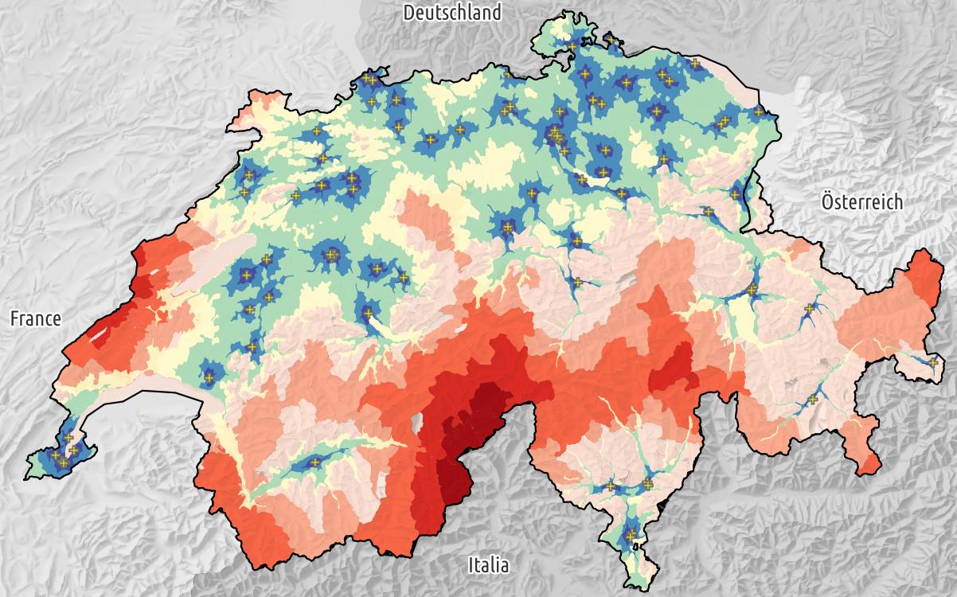
Notes:
<number>

Slide 11
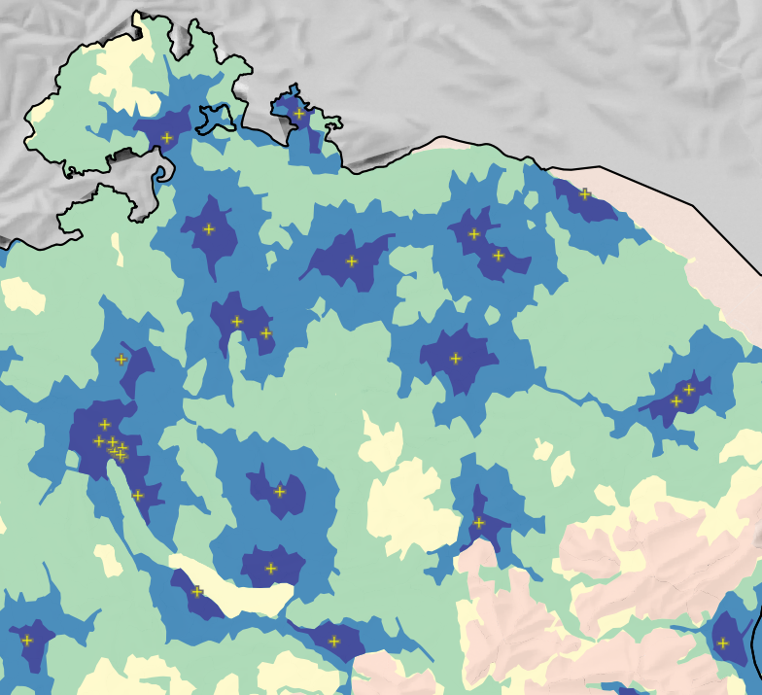
Notes:
<number>

Slide 12
Indici di accessibilita’
Compositi
Tengono in considerazione uno o piu’ tipi di accessibilita’
Accessibilita’ geografica Esempio di indici multidimensionale di accessibilita' prodotto dal governo inglese: https://data.london.gov.uk/dataset/public-transport-accessibility-levelsLe mappe di accessibilita' basate su PTAL:https://tfl.gov.uk/info-for/urban-planning-and-construction/planning-with-webcat/webcatAccessilibita’ socio-economica Banche dati geodemografiche, Output Area Classification Definizione Ufficiale https://data.cdrc.ac.uk/dataset/output-area-classification-2011 https://mapmaker.cdrc.ac.uk/#/output-area-classification?h=2&lon=-2.5&lat=53.7&zoom=7Index of Multiple Deprivation Definizione https://mapmaker.cdrc.ac.uk/#/index-of-multiple-deprivation?m=imde19_rk&lon=-2.5&lat=53.7&zoom=7Accessibilta’ virtuale Internet User Classification https://data.cdrc.ac.uk/stories/iuc https://mapmaker.cdrc.ac.uk/#/internet-user-classification?lon=0.1568&lat=51.5173&zoom=7.9
Notes:
<number>

Slide 13
Risorse
Il mio paper su PVC presentato a GISRUK2007 (Download button)
Esempio di indici multidimensionale di accessibilita' prodotto dal governo inglese:
https://data.london.gov.uk/dataset/public-transport-accessibility-levels
Le mappe di accessibilita' basate su PTAL:
https://tfl.gov.uk/info-for/urban-planning-and-construction/planning-with-webcat/webcat
Questo per l'accessibilita' virtuale:
https://data.cdrc.ac.uk/stories/iuc
Mappa:
https://mapmaker.cdrc.ac.uk/#/internet-user-classification?lon=0.1568&lat=51.5173&zoom=7.9
GitHuB
https://github.com/mauriziogibin/seminars
Notes:
<number>

